Slide 1

Le PPE OWASP consiste à découvrir les différentes failles de sécurité d’une base de donnée et de site Web.
Léo | Jade | Quentin

Slide 2
Sommaire
Présentation du contexte
Qu’est-ce que l’injection SQL ?
Vole de session
Conclusion

Slide 3
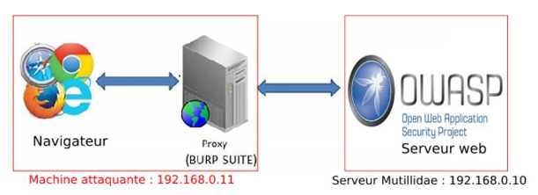
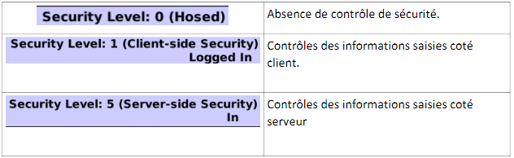
I. Présentation du contexte
Deux activités

Slide 4



II. Qu'est-ce que l’injection SQL ?
"SELECT id FROM users WHERE name = 'Admin' AND password = '' OR '1'='1'"
"SELECT id FROM users WHERE name = 'Admin' AND password = '".mysqli_real_escape_string($_POST["password"])."'"

Slide 5

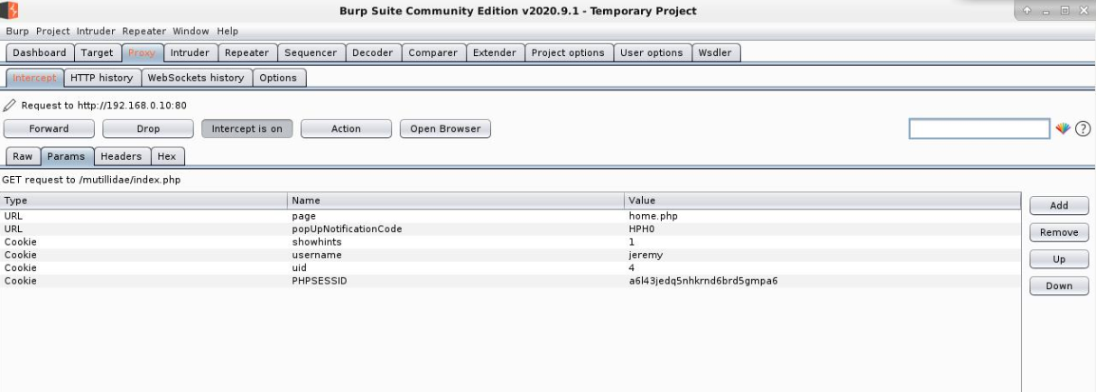

III. Vol de session

Slide 6
Conclusion

